Slide 2

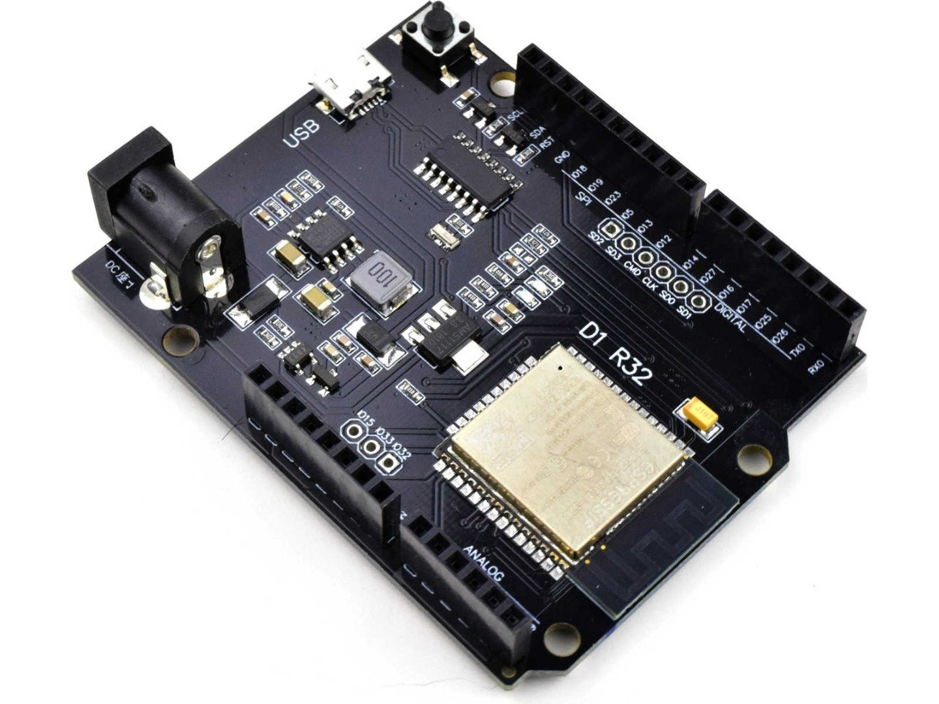
Ход работы: подключение электрической схемы
Connection of the electrical circuit
Подключение сервоприводов и датчиков к плате Wemos D1 R32.
Connecting servos and sensors to the Amos D1 R32 board.

